Slide 1
KATALOG 2020/21
UPIMUNA, d. o. o.
Imuna zdravi, zaupajte naravi!
1

Slide 2
Delovni čas
ponedeljek: 8.00 —19.00
torek: 8.00 — 19.00
sreda: 7.30 — 9.30
četrtek: 8.00 — 19.00
petek: 8.00 — 19.00
UPIMUNA, d. o. o.
Tel. Št.:01 2342 42
Naslov : Celjska ulica 16, 1000 Ljubljana
e-mail : UPimuna2020@gmail.com
2

Slide 3
Naše podjetje
Smo učno podjetje IMUNA, d. o. o.. Ukvarjamo se s proizvodnjo in prodajo prehranskih
dopolnil, ki izboljšujejo imunski sistem. Podjetje je bilo ustanovljeno z namenom, da se
skupno borimo proti covid-19 in tudi drugim boleznim, saj ima imunski sistem zelo
pomembno vlogo v našem telesu. Sestavljen je iz več kot 100 milijonov celic. Vsaka od
teh more biti zdrava, da se lahko borijo proti vdorom tujkov (mikrobi, bakterije, virusi,
glive, paraziti) ter jih onesposobi. Namen podjetja je, da v času covid-19 ljudje
vsakodnevno jemljejo prehranska dopolnila, ki bi zmanjšala verjetnost okužbe z virusi.
3

Slide 4
Kje nas
lahko
najdete?
Nahajamo se na Celjski ulici 16 v Ljubljani in smo
dosegljivi na spletnem naslovu:
https://deniscarhotic.wixsite.com/mysite-2.
Lahko nas kontaktirate tudi na e-naslovu:
UPimuna2020@gmail.com
ali pa nas kontaktirate na našo telefonsko številko
01 234 242.
4

Slide 5
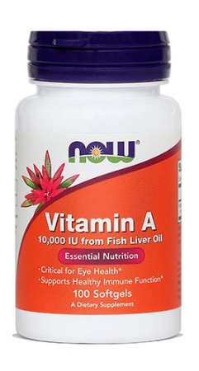
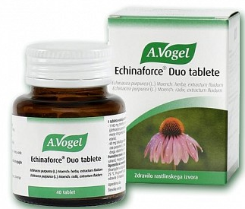
IZDELKI
ECHINAFORCE
Duo tablete
ImmunDIREKT,
z okusom medu in žajblja
VITAMIN A,
10.000 IE,
100 kapsul
5
15,00€
15,00€
16,00€

Slide 6
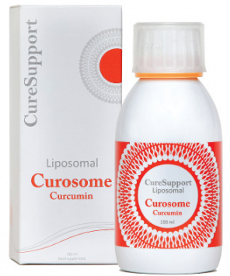
IZDELKI
ČESEN – oljni
izvleček, 1500mg,
100 kapsul
Liposomalni
Curosomekurkumin,
150ml
Otroški
multivitamini,
120 žvečljivih tablet
6
18,00€
15,50€
17,60€

Slide 7
Ponujamo vam te tri izdelki, ki pridejo skupaj v Imuna paketu,
dobite ga po ceni 30€, zraven pa dobite tudi kopalno torbico.
IZDELKI
7
ECHINAFORCE
Duo tablete
Immun DIREKT,
z okusom medu in
žajblja
Otroški
multivitamini,
120 žvečljivih tablet

Slide 8
IZDELKI
Selenium,
100 kapsul
Vitamin C,
100 kapsul
Cink, 30 kapsul
8
12,00€
12,00€
10,00€

Slide 9
IZDELKI
Vitamin D-3,
100 kapsul
Koencin,
50 kapsul
Multi-vitamin,
100 kapsul
9
15,00€
25,00€
22,00€

Slide 10
IZDELKI
Imunoglukan,
30 kapsul
Imunoglukan
ACUTE, 10 tablet
Lactoseven,
50 tablet
10
23,00€
23,00€
25,00€

Slide 11
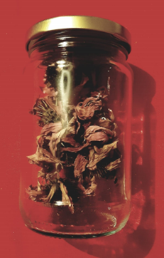
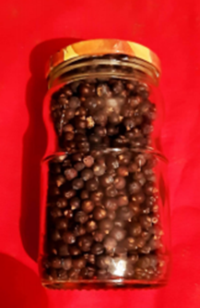
IZDELKI
Posušeni cvetovi Ameriškega slamnika
Brinove jagode, 250g
Tinktura ameriškega slamnika
11
5€ na 100g
14,50€
10€

Slide 12
Dobavni in
plačilni pogoji
Dostavimo v 2-7. dneh, plačilo po 14. dneh po prejetju
računa.

